Slide 1
Universidad Autónoma de Ciudad Juárez
PROFEXCE 2020
Recurso 1356

Slide 2
Programa de Fortalecimiento a la Excelencia Educativa Ejercicio 2020
Pp S300
Recurso autorizado

Slide 3
Asignación por proyecto autorizado
Proyecto | Nombre | Monto
P/PROFEXCE-2020-08MSU0245B-01 | Atención a los problemas comunes de las DES | $1,800,424
P/PROFEXCE-2020-08MSU0245B-02 | Atención a la gestión | $2,056,491
P/PROFEXCE-2020-08MSU0245B-03 | Estancias infantiles y guarderías | $555.848
P/PROFEXCE-2020-08MSU0245B-04 | Fortalecimiento a la Excelencia Educativa del IADA | $1,738,339
P/PROFEXCE-2020-08MSU0245B-05 | Fortalecimiento a la excelencia Educativa del ICB | $1,801,169
P/PROFEXCE-2020-08MSU0245B-06 | Fortalecimiento de la competitividad y la formación integral para la excelencia académica en el ICSA | $1,780,227
P/PROFEXCE-2020-08MSU0245B-07 | Fortalecimiento a la Capacidad y Competitividad Académica del IIT | $1,811,643
P/PROFEXCE-2020-08MSU0245B-08 | Fortalecimiento de la excelencia educativa de los programas ofertados en DMCU | $1,868,089
 | Total | $13,412,230

Slide 4
Programación de actividades
Agosto-Diciembre 2020

Slide 5
Calendario UACJ
Actividad | Fecha *
Liberación del Ejercicio (DGESU) | 7 de agosto
Integración de expedientes para procesos de licitación pública | 17-28 de agosto
Revisión por Subdirección de Adquisiciones | 20-28 de agosto
Procesos de Licitación (sujeto a programación por la DGSA) | 1-30 de septiembre
Solicitudes de aplicación de recurso (Servicios y honorarios) | 3 al 30 de noviembre
Cierre de comprobación financiera | 4 de diciembre
Cierre del ejercicio | 31 de diciembre
*Fechas sujetas a posible modificación

Slide 6
Comprobación
Académica y financiera

Slide 7
Cláusula de identificación
  Equipo Adquirido con recursos PROFEXCE 2020
  Publicación financiada con recursos PROFEXCE 2020
  Ejemplar adquirido con recursos PROFEXCE 2020
  Material adquirido con recursos PROFEXCE 2020
  En el caso de los reconocimientos o diplomas que se extiendan a los participantes de los cursos, talleres, seminarios, simposios, entre otros, deberán contener la siguiente leyenda:
  “Los recursos del PROFEXCE son de carácter público y queda prohibido su uso con fines partidistas o de promoción personal”

Slide 8
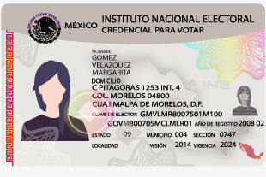

Comprobación Financiera
Deudores de Servicios
  Viáticos
    Facturas y (CFDI para adjuntar el XML) - nacional
    Comprobantes * No se adjunta CFDI (INT) - Internacional
    Anexos correspondientes según SEP (casos internacionales)
  Transporte (Aéreo–Terrestre)
    Facturas y (CFDI para adjuntar el XML)
    Invoice para vuelos Internacionales
    Invoice para pagos en el extranjero
  Inscripción
    Factura y (CFDI para adjuntar el XML)
    Invoice para pagos en el extranjero
Honorarios
  Factura y (CFDI para adjuntar el XML)
  Contrato
Proveedores
  Factura y (CFDI para adjuntar el XML
  Nota: Si no hay XML adjunto y carta de conformidad por el usuario, no se libera el cheque.
Credencial UACJ *todos”
INE o pasaporte para eventos INT.

Slide 9
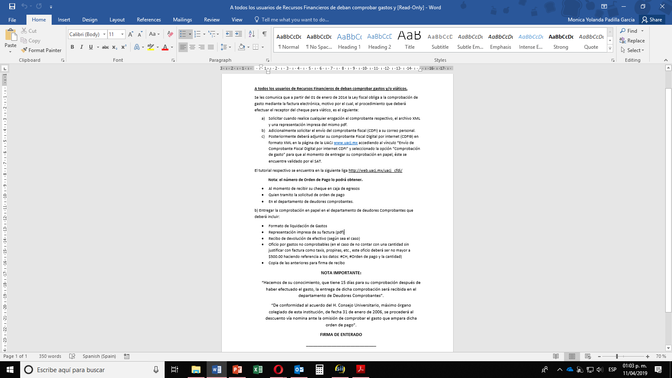
Política de comprobación UACJ

Slide 10

Comprobación Académica
Deudores de Servicios (Viáticos, transporte o inscripción):
  Constancia o reconocimiento de participación.
Honorarios
  Constancia. En caso de haber dado algún curso.

Slide 11
Personal de apoyo

Slide 12
Personal de apoyo SPO-PFCE
PROYECTO | APOYO | UR | EJERCE/ATIENDE | Correo @ | EXT.
PFCE 2019-01 | PROGES | 13000 | MTRA. CLAUDIA CABRIALES | ccabrial@uacj.mx | 2337
PFCE 2019-02 | GESTION | 23000 | L.C. RUTH LEON | lourdes.leon@uacj.mx | 2535
PFCE 2019-03 | ESTANCIAS INFANTILES | 26000 | MTRA. MÓNICA PADILLA | mopadilla@uacj.mx | 2133
PFCE 2019-04 | IADA | 34000 | L.C. RUTH LEON | lourdes.leon@uacj.mx | 2535
PFCE 2019-05 | ICB | 31000 | MTRA. CLAUDIA CABRIALES | ccabrial@uacj.mx | 2337
PFCE 2019-06 | ICSA | 32000 | L.A.E. MA. GUADALUPE CENICEROS | mcenicer@uacj.mx | 2337
PFCE 2019-07 | IIT | 33000
PFCE 2019-08 | CU | 37000 | MTRA. MÓNICA PADILLA | mopadilla@uacj.mx | 2133

Slide 13
Dirección General de Planeación y Desarrollo Institucional
Mtra. María Esther Mears Delgado mmears@uacj.mx
Ext.2131
Subdirección de Planeación Operativa
Mtra. Lorena Ivonne Breceda Adame
lbreceda@uacj.mx
Ext.2135

